Slide 1
10주 과제
실무 Data를 활용 한 회귀/분류 사용하여 Data 분석
산업인공지능학과 2021254006
김대훈

Slide 2
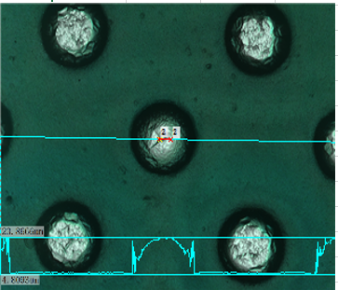
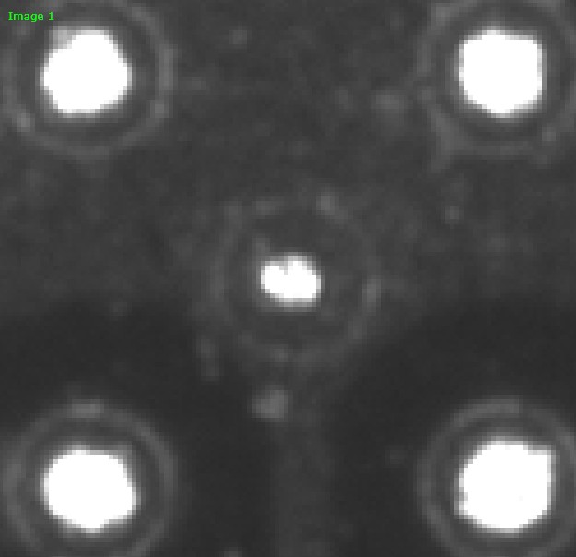
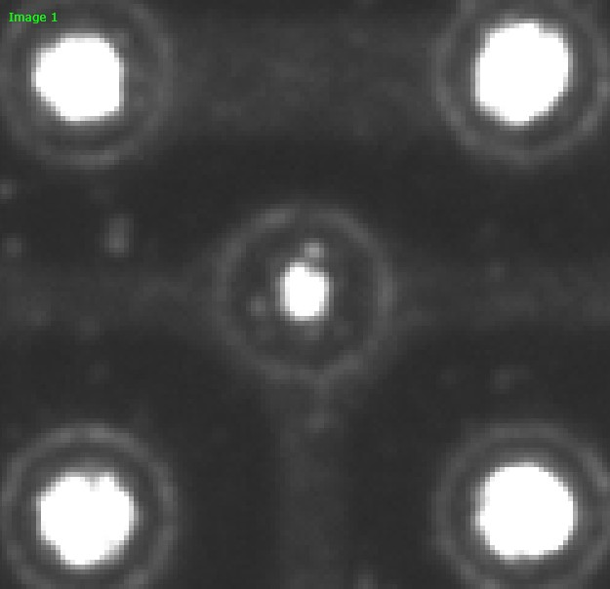
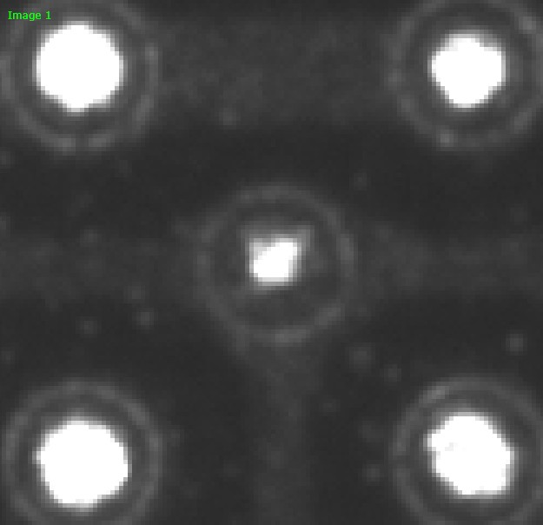
눌린 범프 & 안눌린 범프
Flat bump
round bump
Flat bump & round bump 를 구분 할 수 있는가?

Slide 3
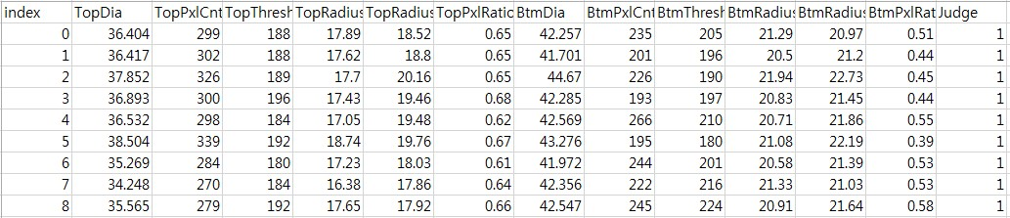
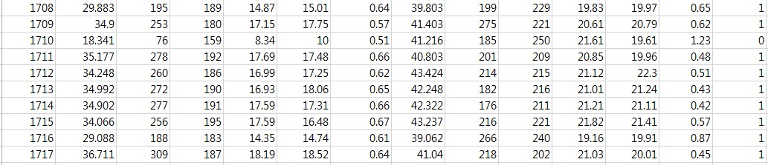
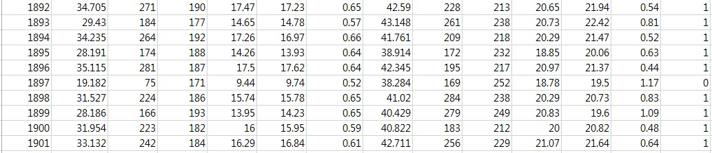
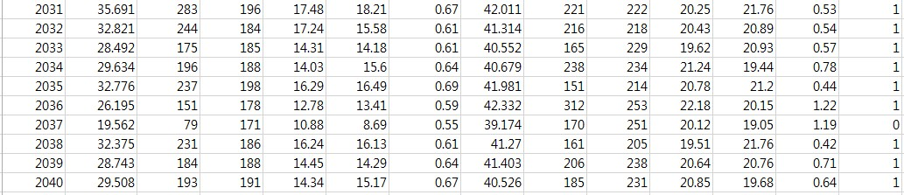
번호 1710 Flat bump
번호 1897 round bump
번호 2037 round bump
동축 조명을 이용한 정보
범프의 크기(Dia), pixel 수, x반지름,y반지름
기울어진 조명을 이용한 정보
범프의 크기(Dia), pixel 수, x반지름,y반지름
정보 들을 이용하여 Flat/round bump를 구분하는 목적.

Slide 4
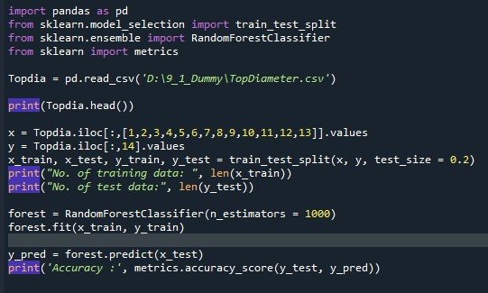
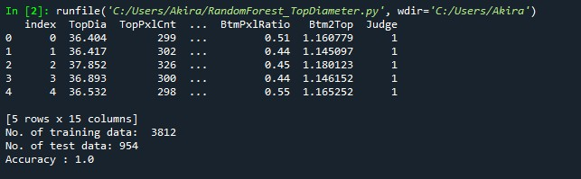
RandomForest 활용 코드/결과

Slide 5
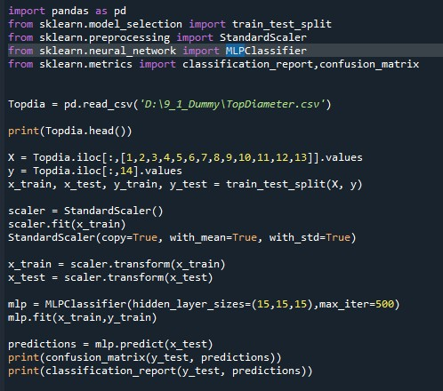
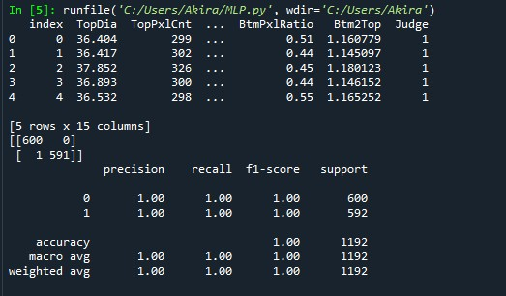
MLP 활용 코드/결과

Slide 6
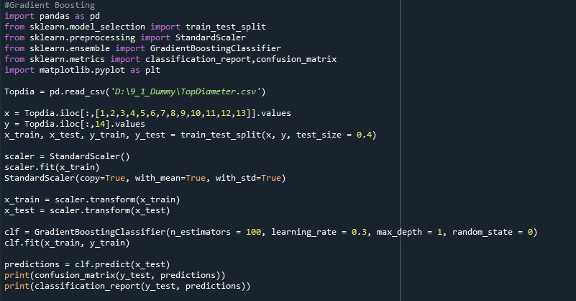
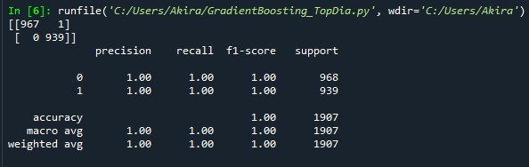
GradientBoosting 활용 코드/결과

Slide 7
미완성 프로젝트 Data에 맞는 알고리즘을 추가 시도해 보도록 할 것이며 테스트Data를 입력하여 분류가 되는 것이 목표입니다.

